Slide 1
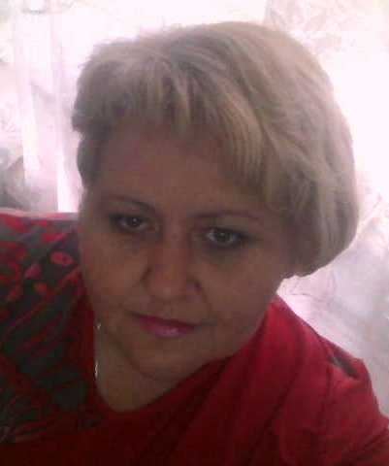
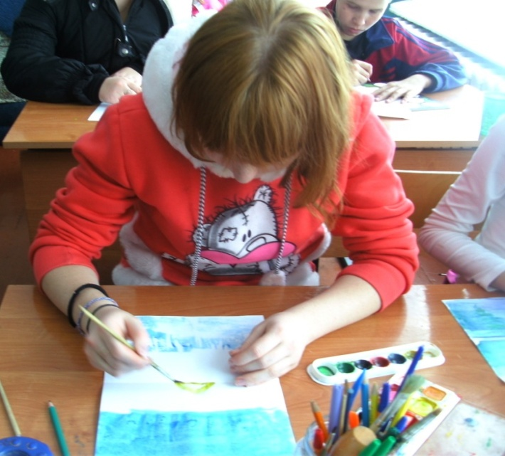
Нетрадиционные художественные технологии.
Учитель: Василенко Светлана Алексеевна
ГБС(К)ОУ школа – интернат
ст. Старолеушковской

Slide 2
Задачи педагога:
Творчество есть соучастие в сотворении мира. Г.С. Альтшуллер
Для того, чтобы правильно руководить детским творчеством, нужно знать особенности изобразительной деятельности детей.
Эти знания помогают найти ключ к сердцу ребенка, установить с ним контакт, развивать его художественные способности и эстетические чувства, помогает понять, как познает ученик действительность, как развиваются его зрительное восприятие, воображение, пространственные представления, память.
Создавать необходимые условия для способностей и развития талантов ребенка
Учить детей самостоятельности
Развить умение найти себя в нашей трудной жизни
Учить детей любить себя и окружающий мир

Slide 3
Проведение занятий с использованием нетрадиционных техник
1. Способствует снятию детских страхов
2. Развивает уверенность в своих силах
3. Развивает пространственное мышление;
4. Учит детей свободно выражать свой замысел;
5. Побуждает детей к творческим поискам и решениям;
6. Учит детей работать с разнообразным материалом;
7. Развивает чувство композиции, ритма, колорита, цветовосприятия; чувство фактурности и объёмности;
8. Развивает мелкую моторику рук;
9. Развивает творческие способности, воображение и полёт фантазии.
10. Во время работы дети получают эстетическое удовольствие.

Slide 4
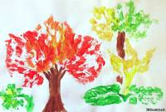
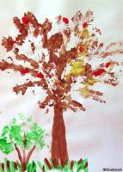
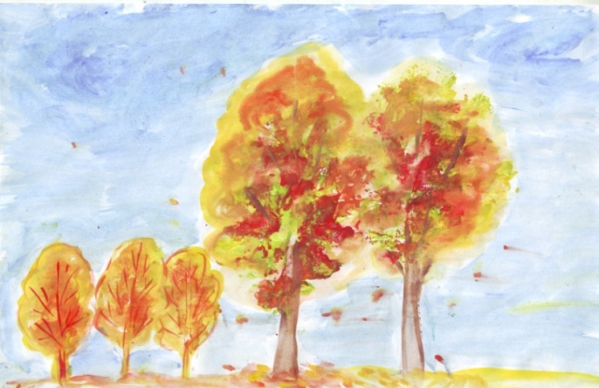
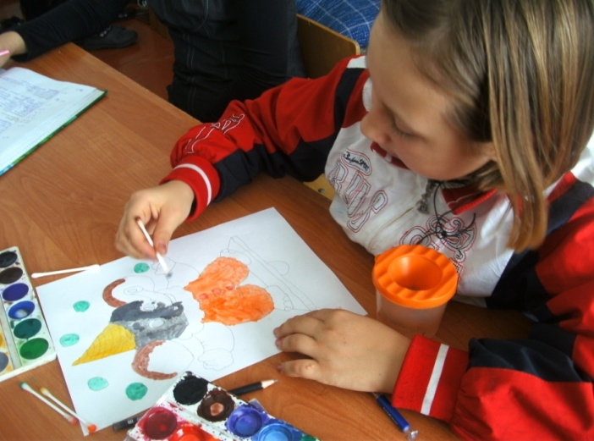
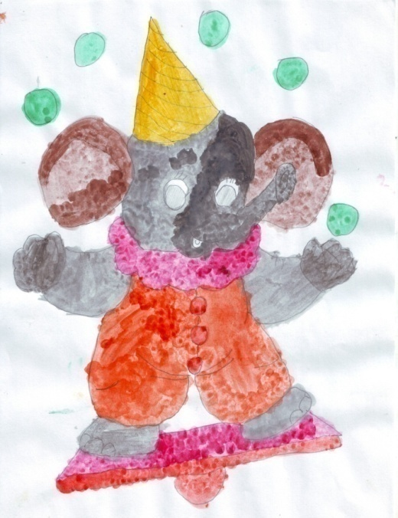
Печать(штамповка).
Осенью можно собрать листья с разных деревьев, отличающиеся по форме размеру и окраске. Листья покрывают гуашью, затем окрашенной стороной кладут на лист бумаги, прижимают и снимают, получается аккуратный отпечаток растения. Можно засушить и цветы.
Рисование методом тычка
Для этого метода достаточно взять любой подходящий предмет, например ватную палочку. Опускаем ватную палочку в краску и точным движением сверху вниз делаем тычки по альбомному листу. Палочка будет оставлять четкий отпечаток.

Slide 5
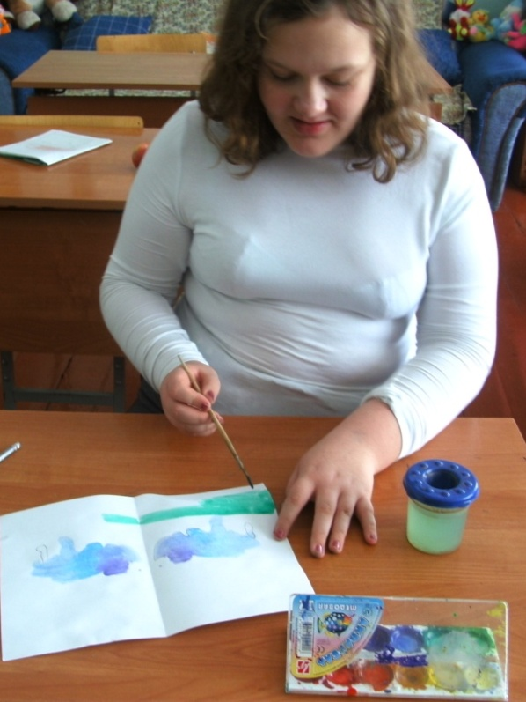
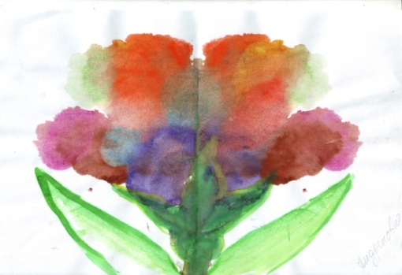
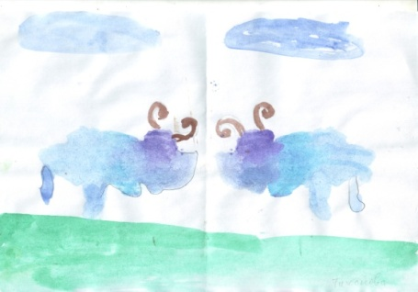
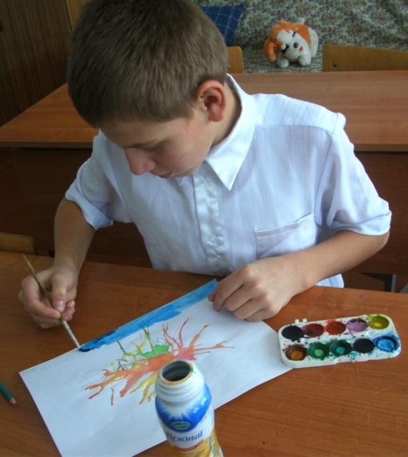
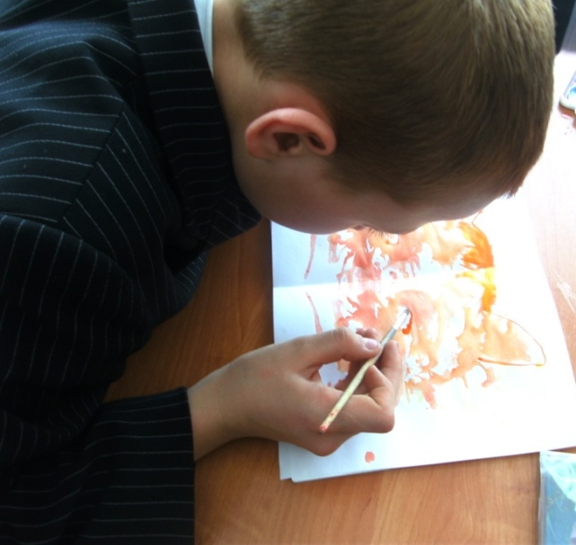
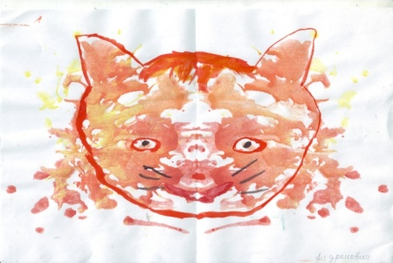
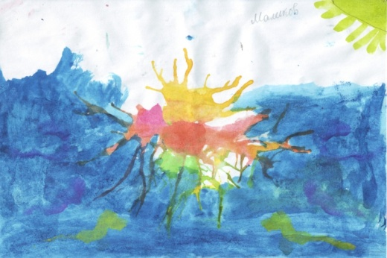
Кляксография
В основе этой техники рисования лежит обычная клякса. Лист сгибается по центру, получается отпечаток. В процессе рисования сначала получают спонтанные изображения. Затем ребенок дорисовывает детали, чтобы придать законченность и сходство с реальным образом.
Раздувание краски
Эта техника чем-то похожа на кляксографию. Так же как и при кляксографии на лист бумаги наносят несколько капель жидкой краски, но лист не складывают, а берут трубочку, а затем с усилием дуют и раздувают кляксу от центра в разные стороны. Детям очень нравится, когда у кляксы разбегаются в разные стороны «ножки».

Slide 6
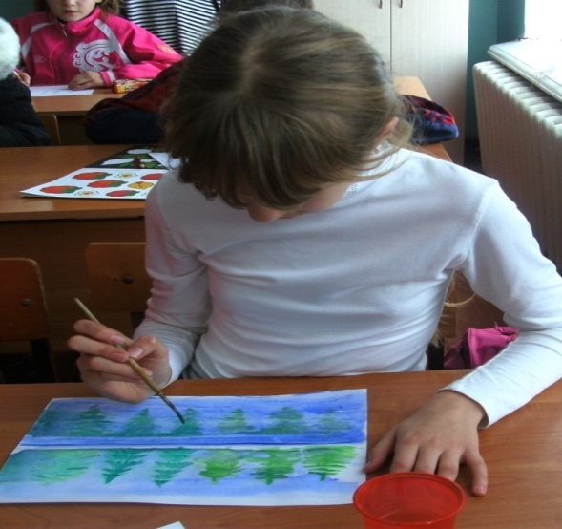
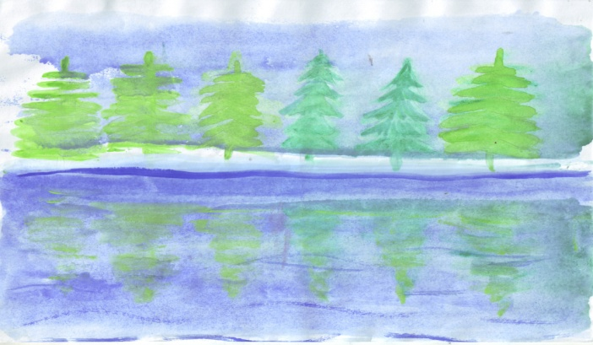
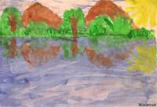
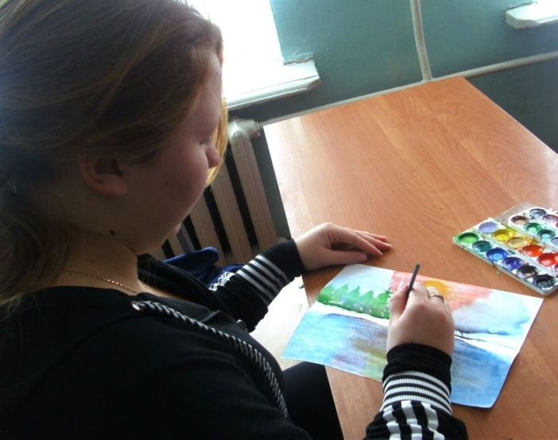
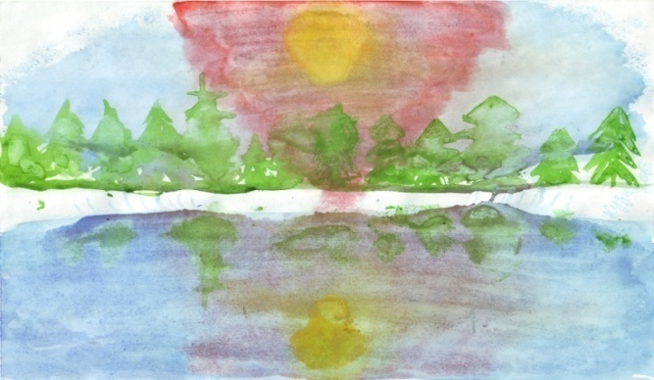
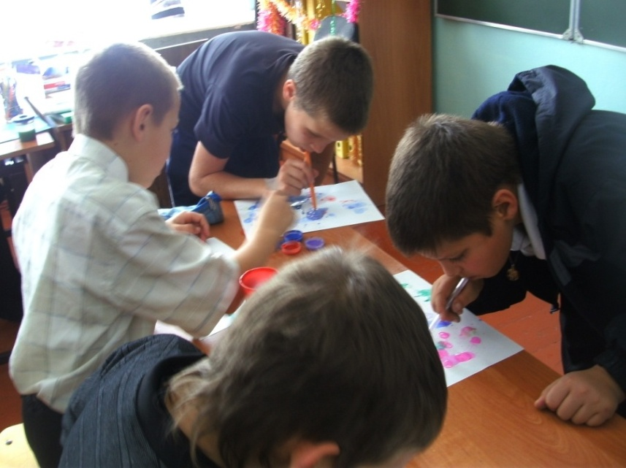
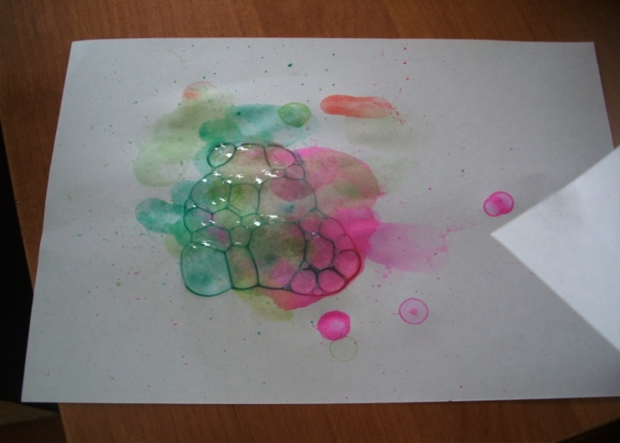
Монотипия
Данная техника используется для изображения зеркального отражения объектов на водной глади (пруда, озера, реки и т.д.). Эта техника схожа с кляксографией: лист бумаги складывается пополам, на одной половинке рисуются объекты будущего пейзажа и раскрашиваются красками, а после лист складывается пополам и проглаживается.
Мыльные пузыри
Смешиваем гуашь, жидкое мыло и воду. Опускаем в смесь трубочку для сока и дуем. На получившиеся мыльные пузыри осторожно накладываем лист бумаги. Получились удивительные отпечатки. Дети угадывают на что они похожи.

Slide 7
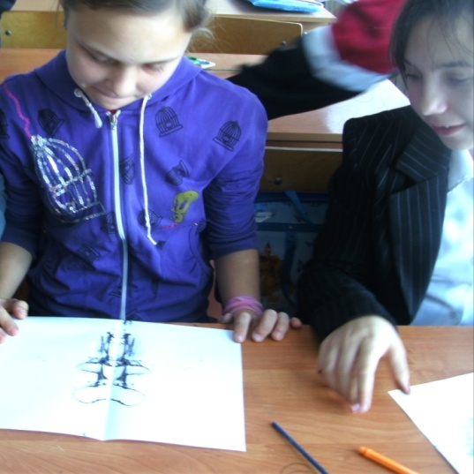
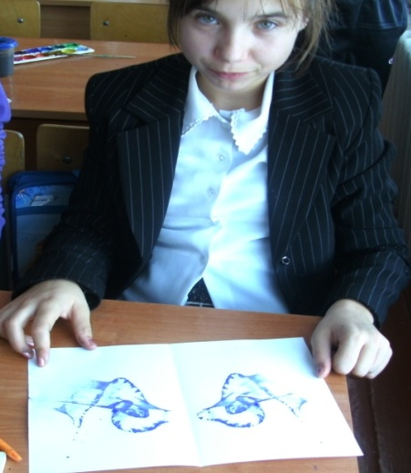
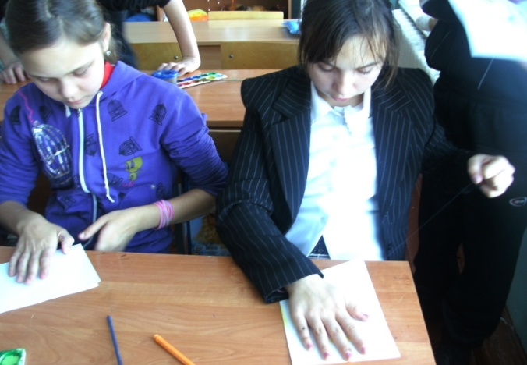
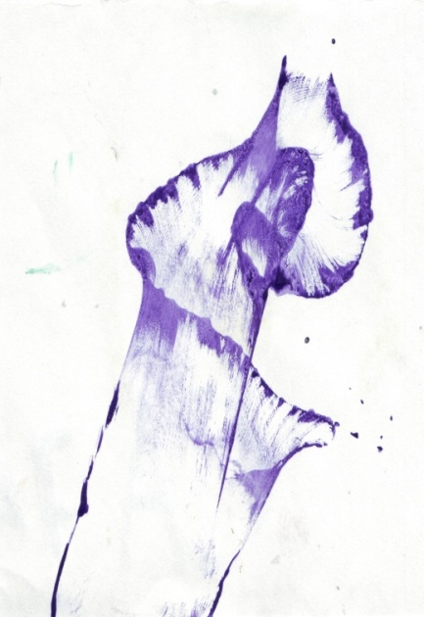
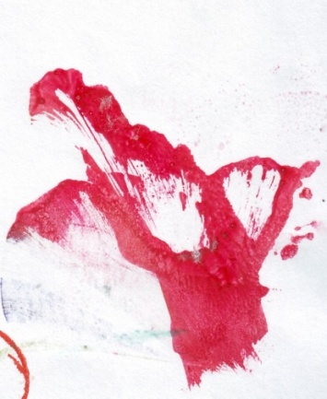
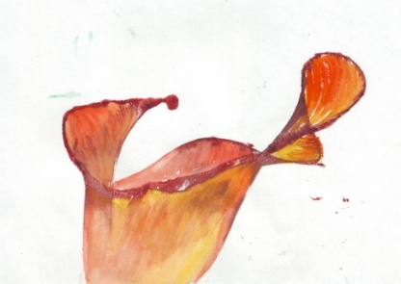
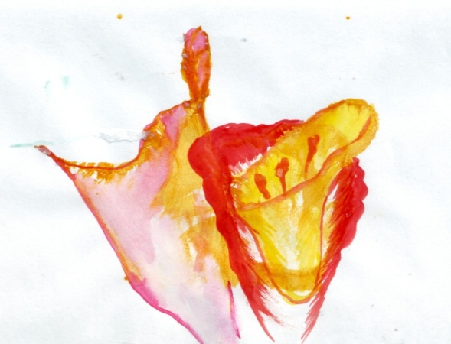
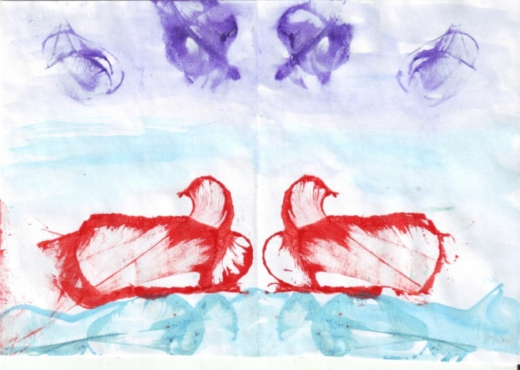
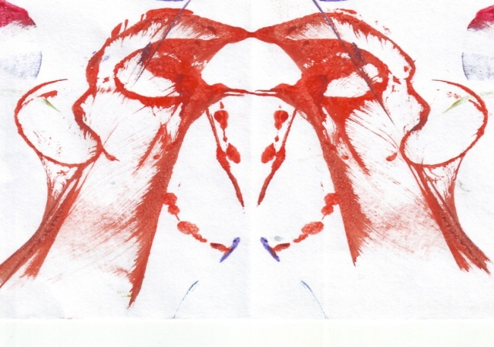
Ниткография
Возьмем нитки 25-30 см, окрасим их в разные цвета, выложим на одной стороне сложенного пополам листа, как захочется. Концы ниток выведем наружу. Сложим половинки листа, прижмем их друг к другу, разгладим. Не снимая ладони с бумаги, другой рукой осторожно выдергиваем одну нитку за другой. Разворачиваем лист... А нитки-то волшебные!

Slide 8
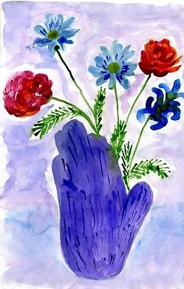
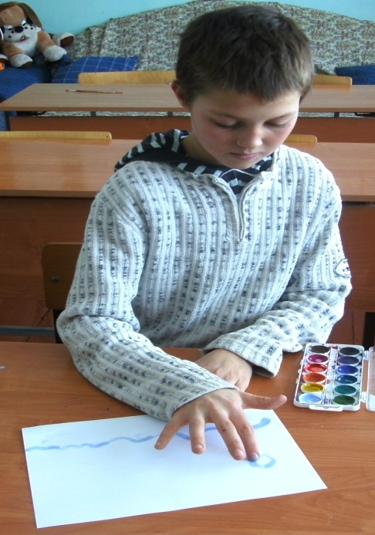
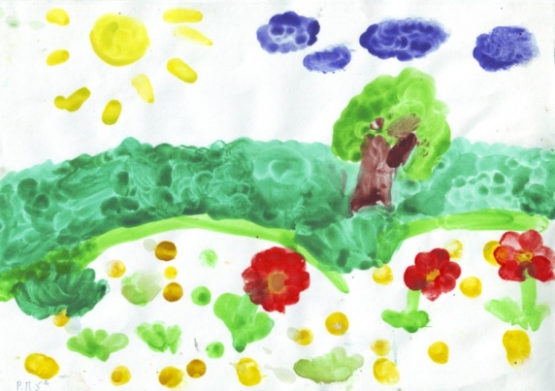
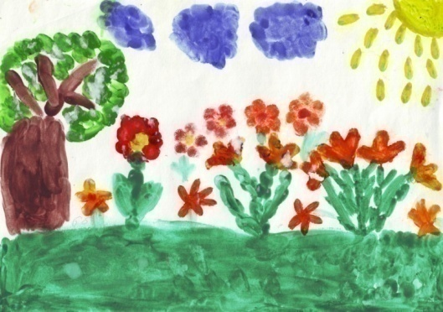
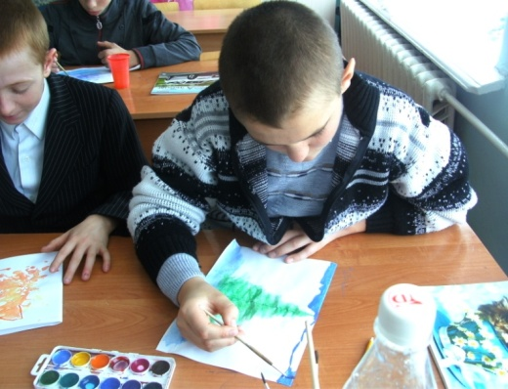
«ВОЛШЕБНЫЕ ЛАДОШКИ»
Результат используемых приемов на уроке:
стабилизирует психоэмоциональное состояние;
развивает мелкую моторику;
развивает тактильно-кинестетическую чувствительность;
развивает навыки общения и речь;
стимулирует познавательные интересы и расширяет кругозор.

Slide 9
Литература:
Список используемой литературы.
1. Давыдова И.В. Творческая направленность нетрадиционных техник рисования// Начальная школа плюс и после. 2005 №4
2. Давыдова И.В. Его величество цвет// Школьный психолог. 2008 №1.
3. Лебедева Л.Д. Арт - терапия детской агрессивности// Начальная школа. 2001 №2. 4.Старикова С. Арт - терапевтические методы в школе// Социальная педагогика. 2008 №1.
http://mimimotik.ru/metodic/zonirazvitiya
http://www.kalyakimalyaki.ru/section126.127.p0.html
http://kidsmoy.su/

